Slide 1
Clicker-Fragen Atmung
? !
ZPG Biologie 2016

Slide 2
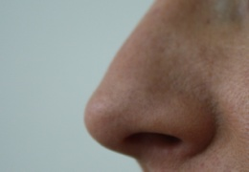
Lunge und Atmung
Man sollte durch die Nase einatmen, denn so
a) gelangt mehr Luft in die Lunge.
b) wird die Luft gefiltert, erwärmt und angefeuchtet.
c) wird die Luft gereinigt, erwärmt und getrocknet.
ZPG Biologie 2016

Slide 3
Lunge und Atmung
Man sollte durch die Nase einatmen, denn so
a) gelangt mehr Luft in die Lunge.
b) wird die Luft gefiltert, erwärmt und angefeuchtet.
c) wird die Luft gereinigt, erwärmt und getrocknet.
ZPG Biologie 2016

Slide 4
Lunge und Atmung
Atmet man durch den Mund
a) gelangt weniger Luft in die Lungen.
b) kann man die Luft verschlucken und bekommt Schluckauf.
c) kann man Gefahrstoffe schlechter oder gar nicht erkennen.
ZPG Biologie 2016

Slide 5
Lunge und Atmung
Atmet man durch den Mund
a) gelangt weniger Luft in die Lungen.
b) kann man die Luft verschlucken und bekommt Schluckauf.
c) kann man Gefahrstoffe schlechter oder gar nicht erkennen.
ZPG Biologie 2016

Slide 6
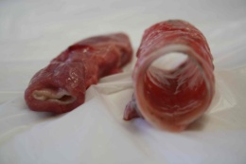
Lunge und Atmung
Die Luftröhre
a) ist ein elastischer Schlauch, denn man muss Kopf und Hals auch drehen können.
b) ein festes Rohr, damit sie stabil bleibt.
c) mit Knorpelspangen verstärkt, damit sie bei Unterdruck nicht zusammenfällt.
ZPG Biologie 2016

Slide 7
Lunge und Atmung
Die Luftröhre
a) ist ein elastischer Schlauch, denn man muss Kopf und Hals auch drehen können.
b) ein knöchernes Rohr, damit sie stabil bleibt.
c) mit Knorpelspangen verstärkt, damit sie bei Unterdruck nicht zusammenfällt.
ZPG Biologie 2016

Slide 8
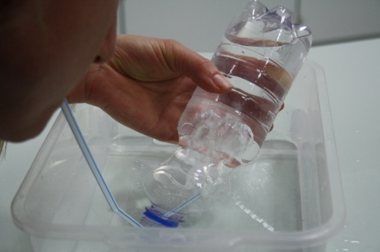
Lunge und Atmung
Die Ausatemluft
a) ist weniger als die Einatemluft, weil der Körper Luft aufgenommen hat.
b) enthält weniger Sauerstoff, aber mehr Kohlenstoffdioxid als die Einatemluft.
c) enthält keinen Sauerstoff mehr, sondern nur noch Kohlenstoffdioxid.
ZPG Biologie 2016

Slide 9
Lunge und Atmung
Die Ausatemluft
a) ist weniger als die Einatemluft, weil der Körper Luft aufgenommen hat.
b) enthält weniger Sauerstoff, aber mehr Kohlenstoff-dioxid als die Einatemluft.
c) enthält keinen Sauerstoff mehr, sondern nur noch Kohlenstoffdioxid.
ZPG Biologie 2016

Slide 10
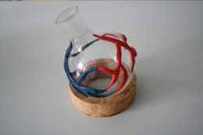
Lunge und Atmung
An den Lungenbläschen
a) findet der Gasaustausch statt.
b) wird Sauerstoff in das Blut aufgenommen, so dass die Organe damit versorgt werden können.
c) Wird Kohlenstoffdioxid in das Blut abgegeben, weil Kohlenstoffdioxid in der Atemluft gefährlich ist.
ZPG Biologie 2016

Slide 11
Lunge und Atmung
An den Lungenbläschen
a) findet der Gasaustausch statt.
b) wird Sauerstoff in das Blut aufgenommen, so dass die Organe damit versorgt werden können.
c) Wird Kohlenstoffdioxid in das Blut abgegeben, weil Kohlenstoffdioxid in der Atemluft gefährlich ist.
ZPG Biologie 2016

Slide 12
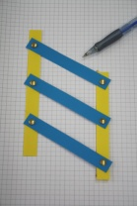
Lunge und Atmung
Bei der Brustatmung
a) hebt und senkt sich der gesamte Brustkorb.
b) vergrößert sich das Volumen im Brustkorb, so dass Luft einströmen kann.
c) wird wenig Energie verbraucht, denn der Brustkorb wird von der Schwerkraft nach unten gezogen.
ZPG Biologie 2016

Slide 13
Lunge und Atmung
Bei der Brustatmung
a) hebt und senkt sich der gesamte Brustkorb.
b) vergrößert sich das Volumen im Brustkorb, so dass Luft einströmen kann.
c) wird wenig Energie verbraucht, denn der Brustkorb wird von der Schwerkraft nach unten gezogen.
ZPG Biologie 2016

Slide 14
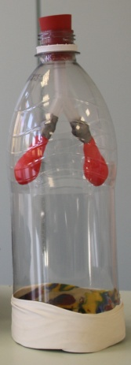
Lunge und Atmung
Bei der Bauchatmung
a) wird beim Ausatmen das Zwerchfell entspannt und nach unten gezogen.
b) wird beim Ausatmen das Zwerchfell entspannt und nach oben gedrückt.
c) wird viel Energie verbraucht, denn die Zwerchfellmuskulatur muss ständig bewegt werden.
ZPG Biologie 2016

Slide 15
Lunge und Atmung
Bei der Bauchatmung
a) wird beim Ausatmen das Zwerchfell entspannt und nach unten gezogen.
b) wird beim Ausatmen das Zwerchfell entspannt und nach oben gedrückt.
c) wird viel Energie verbraucht, denn die Zwerchfellmuskulatur muss ständig bewegt werden.
ZPG Biologie 2016

Slide 16
Lunge und Atmung
Modelle
a) vereinfachen und reduzieren Strukturen und Prozesse auf das Wesentliche.
b) bilden die Wirklichkeit möglichst detailgetreu ab.
c) helfen Vorgänge besser zu verstehen.
ZPG Biologie 2016

Slide 17
Lunge und Atmung
Modelle
a) vereinfachen und reduzieren Strukturen und Prozesse auf das Wesentliche.
b) bilden die Wirklichkeit möglichst detailgetreu ab.
c) helfen Vorgänge besser zu verstehen.
ZPG Biologie 2016

Slide 18
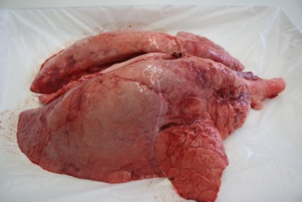
Lunge und Atmung
Die menschliche Lunge
a) ist aus einem rechten und einem linken Lungenflügel aufgebaut.
b) schwimmt im Wasser, denn Fett hat eine geringere Dichte als Wasser.
c) ist wie ein Luftballon aufgebaut.
ZPG Biologie 2016

Slide 19
Lunge und Atmung
Die menschliche Lunge
a) ist aus einem rechten und einem linken Lungenflügel aufgebaut.
b) schwimmt im Wasser, denn Fett hat eine geringere Dichte als Wasser.
c) ist wie ein Luftballon aufgebaut.
ZPG Biologie 2016

Slide 20
Lunge und Atmung
Das Atemzugvolumen
a) ist die Luftmenge, die wir maximal ein- und ausatmen können.
b) hängt von Alter, Geschlecht und Trainingszustand ab.
c) ist bei Kindern größer als bei Erwachsenen, weil sie immer ganz tief ein- und ausatmen.
ZPG Biologie 2016

Slide 21
Lunge und Atmung
Das Atemzugvolumen
a) ist die Luftmenge, die wir maximal ein- und ausatmen können.
b) hängt von Alter, Geschlecht und Trainingszustand ab.
c) ist bei Kindern größer als bei Erwachsenen, weil sie immer ganz tief ein- und ausatmen.
ZPG Biologie 2016

Slide 22
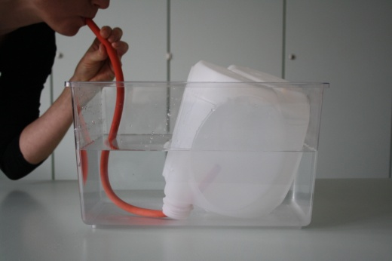
Lunge und Atmung
Die Vitalkapazität
a) ist die Luftmenge, die wir maximal ein- und ausatmen können.
b) ist die Luftmenge, die wir in Ruhe aus- und einatmen.
c) kann man experimentell nicht bestimmen, weil eine Restmenge an Luft (= Restkapazität ) in der Lunge bleibt.
ZPG Biologie 2016

Slide 23
Lunge und Atmung
Die Vitalkapazität
a) ist die Luftmenge, die wir maximal ein- und ausatmen können.
b) ist die Luftmenge, die wir in Ruhe aus- und einatmen.
c) kann man experimentell nicht bestimmen, weil eine Restmenge an Luft (= Restkapazität ) in der Lunge bleibt.
ZPG Biologie 2016

